Slide 1
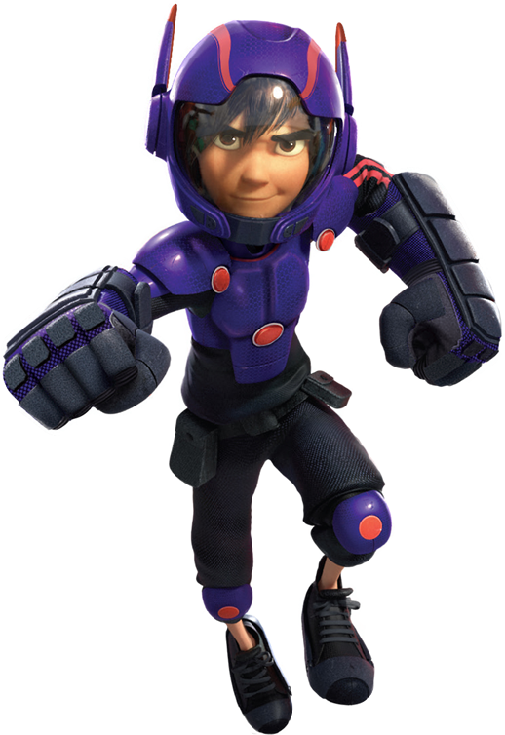
Miguel
Mis 8 añitos
¡Será un día Divertido!
Dia: Sábado 15 de Enero
Hora: 4:00 pm
Lugar: calle Los
Rosales #120
www.megaidea.net

